Slide 1
МОУ «Сосновицкая ООШ»
учитель истории А. А. Зверева

Slide 2
Степан Христофорович Горобец родился в небольшом селе Долинское 8 февраля 1913 года. Он вырос в Кировоградской области. Обыкновенный советский парень из крестьянской семьи перед войной трудился машинистом газодувной турбины на азотно-туковом заводе. Войну он встретил обыкновенным старшим сержантом, танкистом, только что окончившим учебку. Принимал участие в боях с сентября 1941 года. К моменту совершения танкового рейда, который сделал его имя бессмертным, весь боевой опыт Горобца составлял всего один месяц. Бой, который произошел 17 октября 1941 года, позднее назовут образцом настоящей смелости, военной наглости и находчивости.

Slide 3
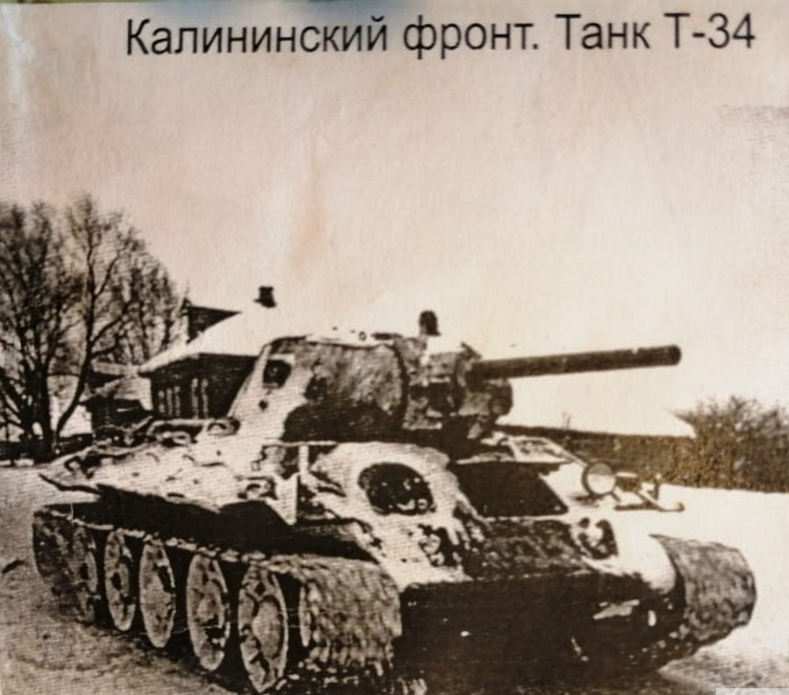
17 октября 1941 года перед 21-й отдельной танковой бригадой была поставлена непростая задача: осуществить глубокий рейд в тыл противника по маршруту Большое Селище — Лебедево, разгромив силы немцев в Кривцево, Никулино, Мамулино, а также овладеть городом Калинин, освободив его от захватчиков. Бригаде нужно было осуществить разведку боем, прорвавшись через город и объединившись с частями, занявшими оборону на Московском шоссе.

Slide 4
Ещё в пригороде авангард батальона нагоняет немецкую колонну с бронетехникой и солдатами. Увидев преследующие их танки (в паре с Горобцом был танк комвзвода Киреева), немцы развернули орудия и ударили по ним прямой наводкой. Киреевский танк вскоре был подбит, а Горобец на своей машине, подминая батареи и автомашины, вырвался из полосы огня и продолжил движение по шоссе прямо в город. А поскольку в результате попадания немецкого противотанкового снаряда у «03»-го вышла из строя радиосвязь, действовать дальше Горобец вынужден был по своему усмотрению, не отвлекаясь от выполнения поставленной задачи.

Slide 5
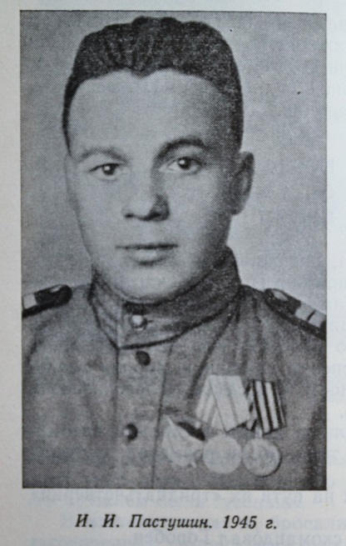
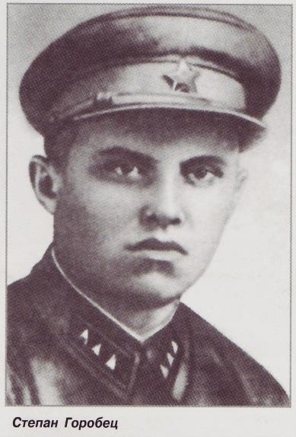
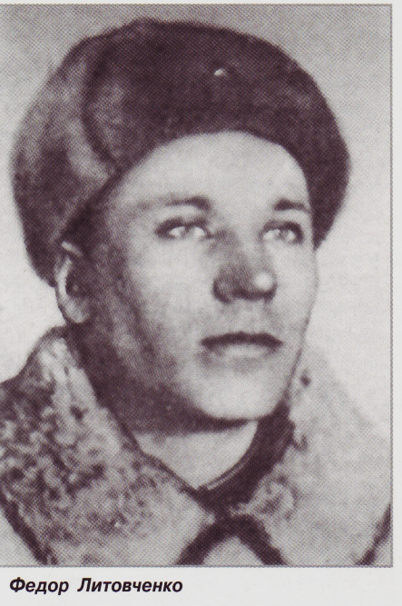
Экипаж танка Т – 34, с номером - 03

Slide 6
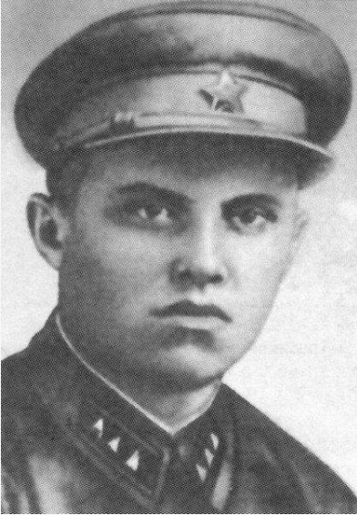
И он решил продолжить движение в занятый врагом город. Рассчитывая, что отставшие танки батальона последуют за ним. По пути уничтожая боевую технику и живую силу противника. Ещё двигаясь по Волоколамскому шоссе, танк Горобца догоняет и уничтожает колонну мотоциклистов, а при выезде из деревни Лебедево справа от шоссе танкисты обнаруживают аэродром – и метким орудийным огнём уничтожают два Юнкерса-87 и цистерну с топливом.

Slide 7
Только теперь, маневрируя, Горобец обнаруживает, что их танк – один. Следом за ним из батальона нет никого… Но останавливаться нельзя – аэродромные зенитки уже начинают стрельбу на поражение, и сохранить танк и экипаж -вернее всего – двигаясь вперёд, прямо в город. Риск был велик и очевиден. Но ведь известно, что смелость города берёт!

Slide 8
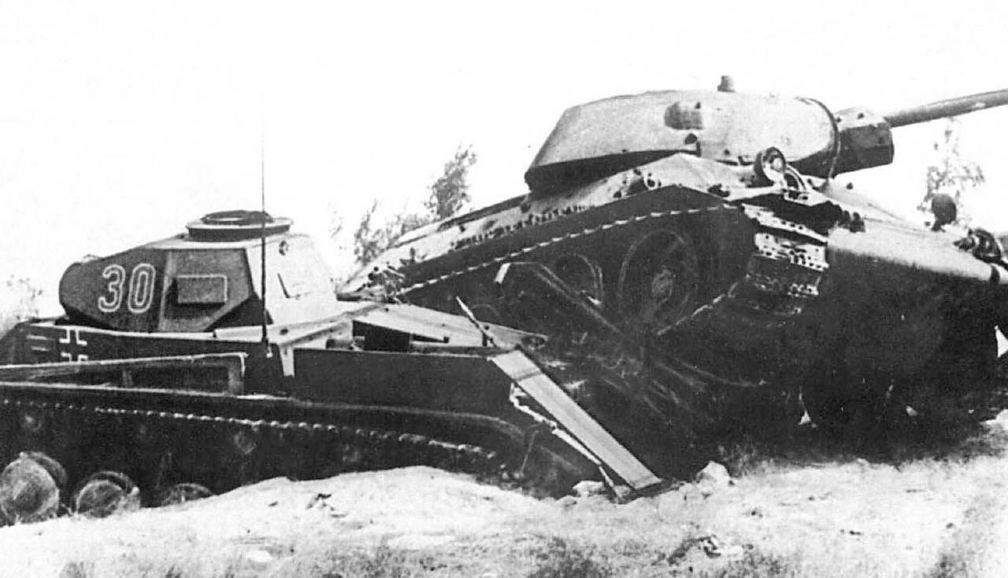
Уходя из-под огня вражеских зениток, Горобец обнаруживает движущуюся навстречу автоколонну, на полном ходу таранит три автомашины и расстреливает пехоту. В районе фабрики «Пролетарка» немцы, опередив наш экипаж, выстреливают в танк почти в упор. От прямого попадания в башню заклинивает орудие.. Проскочив опасный рубеж, танк Горобца движется по правому берегу реки Тьмаки к центру города. При форсировании реки пришлось рисковать снова – деревянный мост через Тьмаку мог не выдержать такой тяжести.

Slide 9
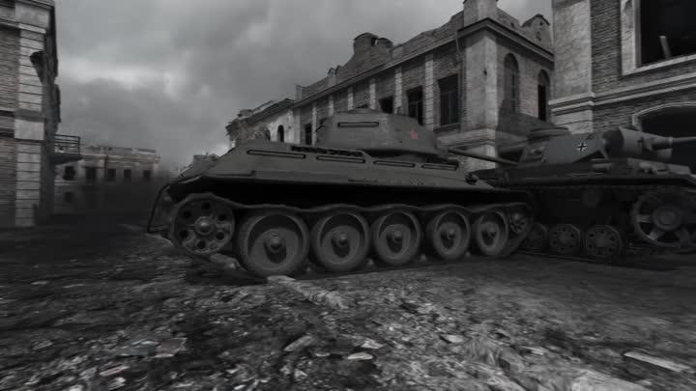
Но экипажу снова повезло. Выехав на улицу Софьи Перовской, экипаж сминает и отбрасывает в сторону противотанковые «ежи» и выезжает на широкую улицу с проложенными по ней трамвайными путями. А поскольку танк почернел от огня, дыма и грязи, встречные немцы не сразу могут определить его принадлежность. Но вот впереди показалась колонна автомашин с пехотой. Горобец приказывает механику-водителю Фёдору Литовченко смять колонну, а Ивану Пастушину – стрелку-радисту – расстрелять её из пулемёта. В итоге ни одна автомашина не осталась целой, а потери в живой силе – не менее сотни.

Slide 10
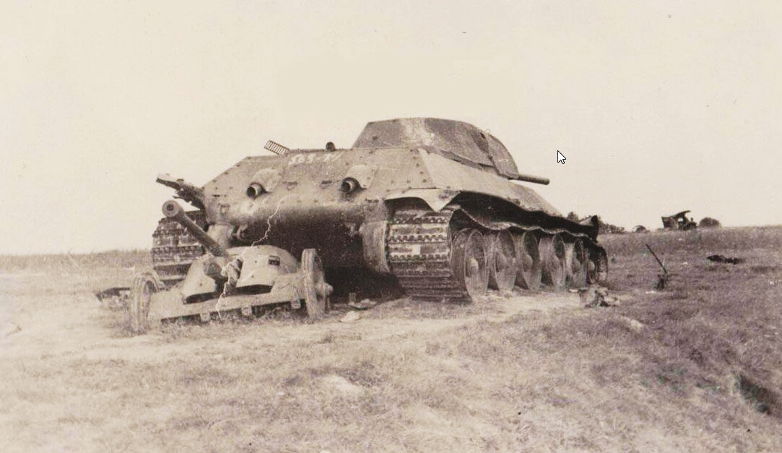
Тогда немцы по радио объявили: «Внимание! Русские танки в городе!». Вскоре на улице Советской Горобец видит поблизости немецкий танк и таранит его. Однако при ударе мотор 34-ки глохнет… Пришедшие в себя немцы уже бегут к танку и кричат «Рус, сдавайся!» Но экипаж всё-таки заводит мотор и даже восстанавливает орудие. Потом танк Горобца, двигаясь через площадь Ленина, где располагались штабы и управы, наносит по зданиям прицельные артудары, от которых в панике разбежались уцелевшие часовые и возникли многочисленные пожары.

Slide 11
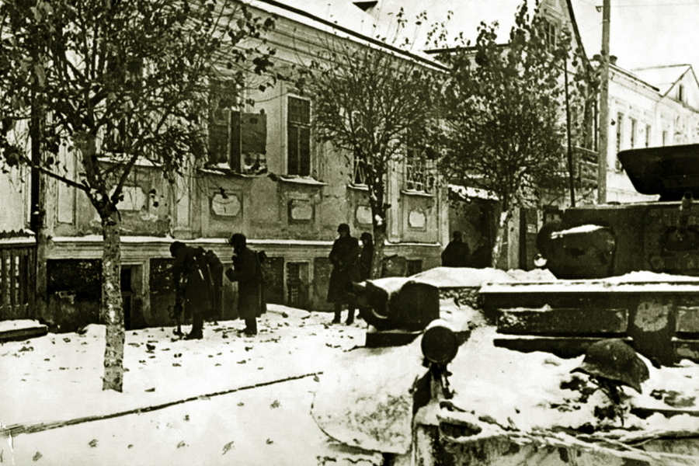
Выехав нам улицу Вагжанова, экипаж Горобца обходит только что возведённые немцами баррикады, уничтожает технику и живую силу противника, в том числе – замаскированную батарею, орудия которой направлены на Москву.

Slide 12
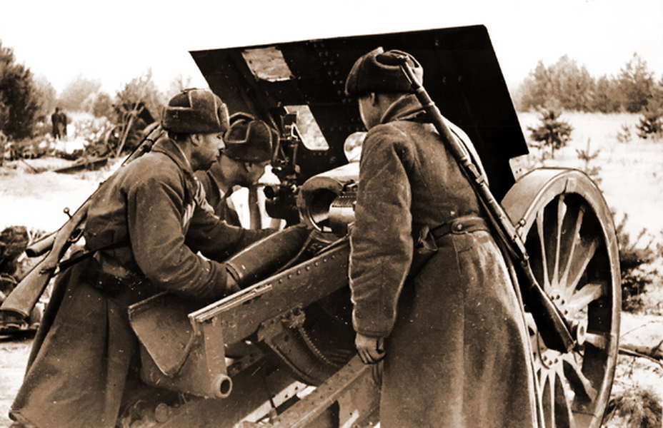
А когда танк Горобца, наконец, пересек линию фронта, по нему ударила… наша артиллерия. Правда, вскоре всё выясняется, и героев встречают с криком «Ура!». Командир 30-й армии генерал-майор Хоменко тут же снял с себя орден Красной Звезды и вручил его старшему сержанту Степану Горобцу.

Slide 13
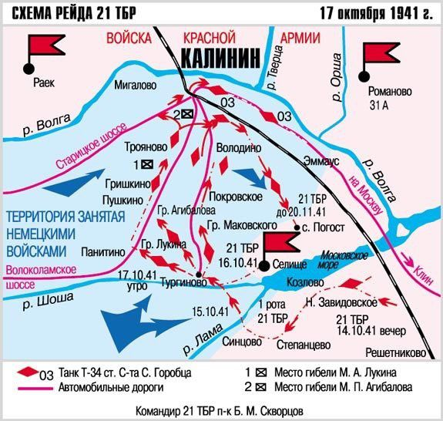
Скоро отважный танкист становится младшим лейтенантом и в этом звании продолжает командовать своею 34-кой – уже в боях за освобождение Ржева (Калинин был освобождён 16 декабря 1941 года).

Slide 14
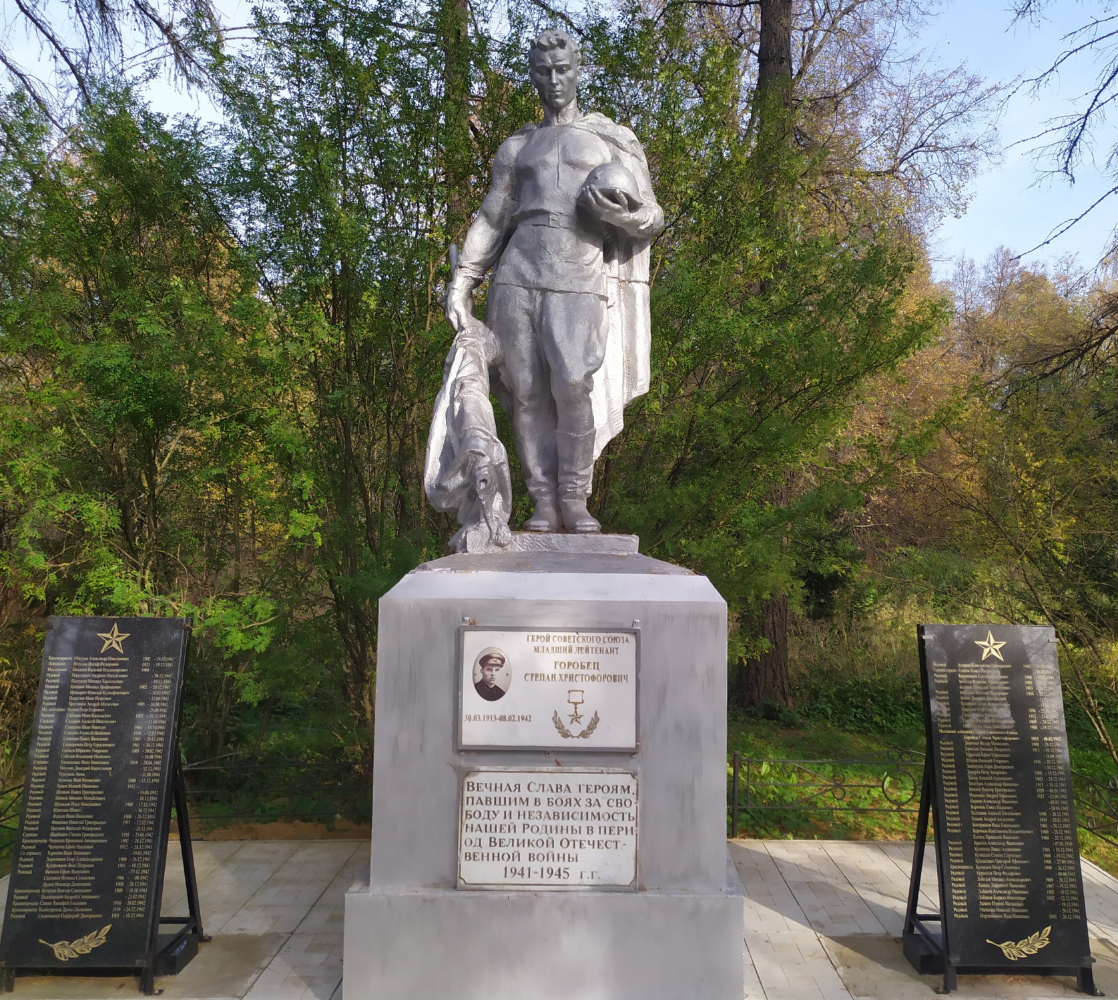
В одном из боёв в феврале 1942 года – у д. Петелино Ржевского района – экипаж уничтожает три пушки, более двадцати пулемётных точек и двенадцать миномётов врага. Позже, участвуя в наступлении – без танка, в пешем порядке – Степан Христофорович Горобец погиб смертью храбрых.

Slide 15
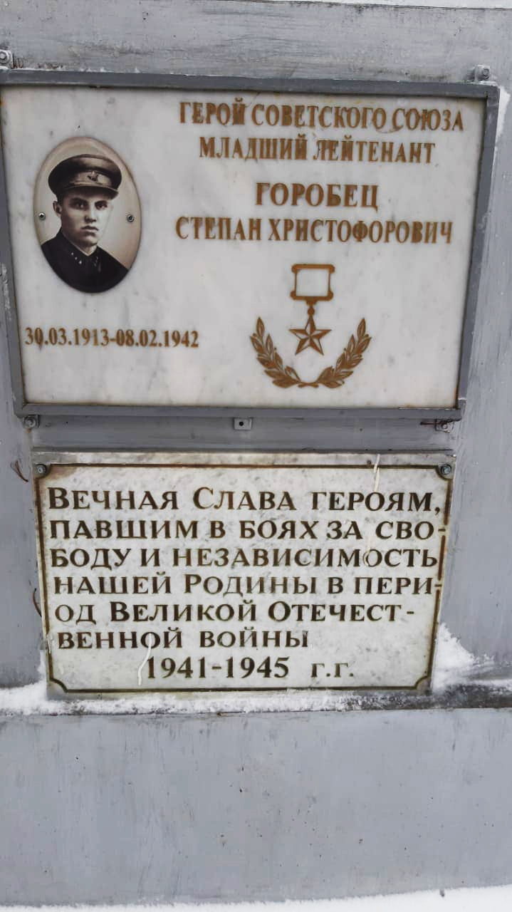
Похоронен в д. Братково Старицкого района Калининской (Тверской) области. Звание Героя Советского Союза было присвоено ему 8 февраля 1942 года, посмертно, в 29-ю годовщину со дня рождения.

Slide 16
Встреча боевого экипажа

Slide 17
Памятник танковому экипажу Степана Горобца (Тверь) — памятник, установленный в городе Тверь в 2011 году в честь экипажа танка Т-34, 21-го танкового полка под командованием младшего лейтенанта Степана Горобца, отличившегося в боях за Тверь в октябре 1941 года. Идея создания мемориала принадлежит членам военно-патриотического клуба «Вымпел». Администрация города Твери поддержала инициативу общественников и объявила конкурс на лучший проект памятника. Выиграл конкурс тверской скульптор, народный художник России Евгений Андреевич Антонов.

Slide 18
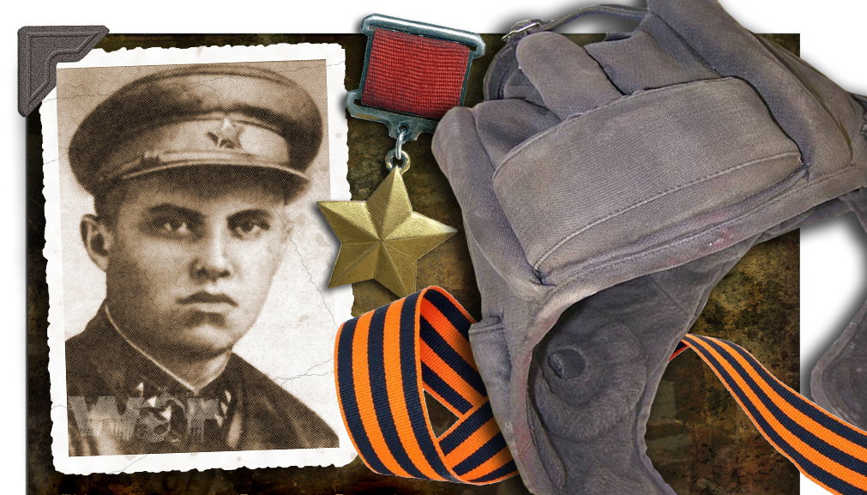
Спасибо за внимание!

